Slide 1
Tutorial 01

Slide 2
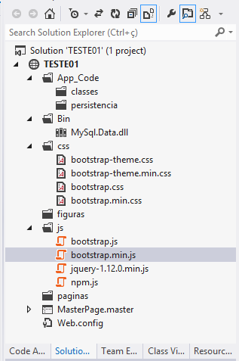
Estrutura o projeto
Criar a estrutura do projeto

Slide 3
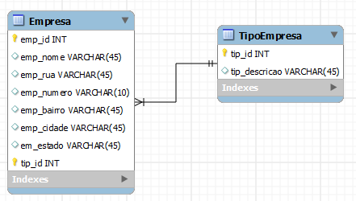
Criar a base de dados

Slide 4
Script - Banco
Create database projeto;
use projeto;
create table tip_tipoempresa(
tip_id integer primary key auto_increment,
tip_descricao varchar( 120 )
);

Slide 5
Script - Banco
create table emp_empresa(
emp_id integer primary key auto_increment,
emp_nome varchar (120),
emp_rua varchar (120),
emp_numero integer,
emp_bairro varchar (120),
emp_cidade varchar (120),
emp_estado varchar (5),
tip_id integer,
foreign key ( tip_id ) references tip_tipoempresa ( tip_id )
);

Slide 6
Script - Banco
Populando tabela Tipo Empresa
INSERT INTO tip_tipoempresa VALUES(0,"Escola Técnica"),(0,"FATEC");
SELECT * FROM tip_tipoempresa;
Populando tabela Empresa
INSERT INTO emp_empresa VALUES(0,"ETEC Alfredo de Barros Santos", "Rua José", "125", "Pedregulho", "Guaratinguetá", "SP", 1);
SELECT * FROM emp_empresa;

Slide 7
Criando a String de Conexão
<configuration>
<appSettings>
<add key="strConexao" value="Database = projeto; Data Source = localhost; User id = root; Password=; pooling = false; "/>
</appSettings>
<system.web>
<compilation debug="false" targetFramework="4.5" />
<httpRuntime targetFramework="4.5" />
</system.web>
</configuration>

Slide 8
Classe MAPPED
//As bibliotecas MySql só aparecerão se a referência ao MyqlData estivar correta
using MySql.Data.MySqlClient;
using System.Configuration;
using System.Data;

Slide 9
Classe MAPPED – Método Connection
//Método para abrir a conexão
public static IDbConnection Connection(){
MySqlConnection objConexao = new MySqlConnection(ConfigurationManager.AppSettings["strConexao"]);
objConexao.Open();
return objConexao;
}

Slide 10
Classe MAPPED – Método Command
// Comandos SQL - Cria o objeto e valida o comando a ser executado
public static IDbCommand Command(string query, IDbConnection objConexao){
IDbCommand command = objConexao.CreateCommand();
command.CommandText = query;
return command;
}

Slide 11
Classe MAPPED – Método IDataAdapter
// Funciona como uma ponte entre os dados desconexos e conexos
public static IDataAdapter Adapter(IDbCommand command){
IDbDataAdapter adap = new MySqlDataAdapter();
adap.SelectCommand = command;
return adap;
}

Slide 12
Classe MAPPED – Método IDbDataParameter
// Parametrização
// Valida as entradas de dados antes de executar o comando Sql
public static IDbDataParameter Parameter(string nomeDoParametro, object valor){
return new MySqlParameter (nomeDoParametro, valor);
}

Slide 13
Classe - TipoEmpres
using System;
using System.Collections.Generic;
using System.Linq;
using System.Web;
public class TipoEmpresa
{
private int tip_id;
private string tip_descricao;
public string Tip_descricao {
get { return tip_descricao; }
set { tip_descricao = value; }
}
public int Tip_id {
get { return tip_id; }
set { tip_id = value; }
}
}

Slide 14
Classe Empresa
using System;
using System.Collections.Generic;
using System.Linq;
using System.Web;
public class Empresa{
private int emp_id;
private string emp_nome;
private string emp_rua;
private string emp_numero;
private string emp_bairro;
private string emp_cidade;
private string emp_estado;
//Atenção para a chave estrangeira
private TipoEmpresa tip_id;
public global::TipoEmpresa Tip_id {
get { return tip_id; }
set { tip_id = value; }
}
public int Emp_id {
get { return emp_id; }
set { emp_id = value; }
}
public string Emp_nome {
get { return emp_nome; }
set { emp_nome = value; }
}
public string Emp_rua {
get { return emp_rua; }
set { emp_rua = value; }
}
public string Emp_numero {
get { return emp_numero; }
set { emp_numero = value; }
}
public string Emp_bairro {
get { return emp_bairro; }
set { emp_bairro = value; }
}
public string Emp_cidade {
get { return emp_cidade; }
set { emp_cidade = value; }
}
public string Emp_estado {
get { return emp_estado; }
set { emp_estado = value; }
}
}

Slide 15
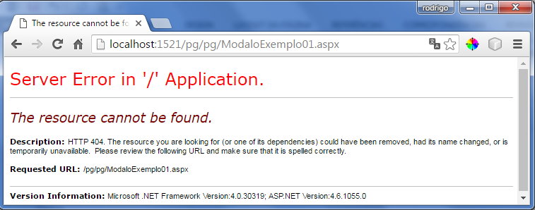
Link – Referência
<a href='<%=ResolveUrl("pg/ExemploLinl.aspx") %>' class="btn-danger btn">
ExemploLink
</a>

Slide 16
Persistência - Insert
public static int Insert(TipoEmpresa tipo) {
int retorno = 0;
try{
IDbConnection objConexao; // Abre a conexao
IDbCommand objCommand; // Cria o comando
string sql = "INSERT INTO tip_tipoempresa (tip_descricao) "+"VALUES (?tip_descricao)";
objConexao = Mapped.Connection();
objCommand = Mapped.Command(sql, objConexao);
objCommand.Parameters.Add(Mapped.Parameter("?tip_descricao", tipo.Tip_descricao));
objCommand.ExecuteNonQuery(); // utilizado quando cdigo não tem retorno, como seria o caso do SELECT
objConexao.Close();
objCommand.Dispose();
objConexao.Dispose();
}catch (Exception e){
retorno = -2;
}
return retorno;
}

Slide 17
Persistência – SelectAll
public static DataSet SelectAll() {
DataSet ds = new DataSet();
IDbConnection objConnection;
IDbCommand objCommand;
IDataAdapter objDataAdapter;
objConnection = Mapped.Connection();
objCommand = Mapped.Command("SELECT * FROM tipoempresa ORDER BY tip_descricao", objConnection);
objDataAdapter = Mapped.Adapter(objCommand);
objDataAdapter.Fill(ds); // O objeto DataAdapter vai preencher o
// DataSet com os dados do BD, O método Fill é o responsável por
// preencher o DataSet
objConnection.Close();
objCommand.Dispose();
objConnection.Dispose();
return ds;
}

Slide 18
Carregando DropoDownList
protected void Page_Load(object sender, EventArgs e) {
if (!IsPostBack){
CarregarDDL();
}
}
public void CarregarDDL() {
//Carregar um DropDownList com o Banco de Dados
DataSet ds = TipoEmpresaDB.SelectAll();
ddl.DataSource = ds;
ddl.DataTextField = "tip_descricao";
// Nome da coluna do Banco de dados
ddl.DataValueField = "tip_id";
// ID da coluna do Banco
ddl.DataBind();
ddl.Items.Insert(0, "Selecione");
}

Slide 19
Carregar GridView
protected void Page_Load(object sender, EventArgs e) {
if (!IsPostBack) {
CarregarGrid();
}
}
public void CarregarGrid() {
//DataSet ds = new DataSet();
DataSet ds = EmpresaDB.SelectAll();
int qtd = ds.Tables[0].Rows.Count;
if (qtd > 0) {
grid.DataSource = ds.Tables[0].DefaultView;
grid.DataBind();
grid.Visible = true;
lbl.Text = "Foram encontrados " + qtd + " de registros";
} else {
grid.Visible = false;
lbl.Text = "Não foram encontrado registros...";
}
}

